Slide 1
PORTFOLIO FOR SK TELECOM · 무선 NETWORK
Portfolio by
장윤석
무선 신호와 장비의 동작을 분석하고, 실험으로 성능 개선을 검증하는 엔지니어입니다.
UWB SIGNAL PROCESSING
WIRELESS PROTOCOL
RF / EMBEDDED
RTLS
PERFORMANCE OPTIMIZATION
ABOUT ↗ PROJECTS ↗ SKILLS ↗ CONTACT ↗
jangys7892@gmail.com

Slide 2
ABOUT ME
JANG YUNSEOK
무선 신호와 장비의 동작을 분석하고,
실험으로 성능 개선을 검증합니다.
전자공학을 전공하며 IEEE 802.15.4z UWB의 신호·프로토콜·장비 성능을 분석해 논문 2편을 게재했고, 실제 하드웨어 실험으로 결과를 검증해 왔습니다. 이후 SSAFY 임베디드 트랙에서 시스템 구현과 AI 활용 역량으로 구현 수단을 넓혔습니다.
4.33 / 4.5
2 편
2 회
1cm 이내
전공 평점 (전체 4.27)
한국전자파학회논문지 게재
전자파학회 학술대회 동상
UWB 거리측정 정밀도
CORE COMPETENCY 무선 Network 직무 연관 역량
무선 신호·프로토콜 분석
임베디드 하드웨어 구현
실험 기반 교차 검증
DS-TWR · AoA · CIR I/Q 위상 등 물리계층 파라미터를 해석하고 성능 저하 원인을 진단
Qorvo DW3000, Nordic nRF52840 등 실제 UWB IC·MCU를 제어하는 펌웨어 직접 구현
MATLAB 시뮬레이션과 하드웨어 실측을 비교해 이론과 결과를 함께 검증
INTEREST
UWB 실내측위
RF 신호처리
무선 프로토콜
임베디드 시스템
자율주행 임베디드
AI / 자동화
02
SSAFY 14기 임베디드 트랙 · 국민대학교 전자공학부

Slide 3
ABOUT ME
JANG YUNSEOK
Education & Qualifications
전자공학 학위 위에 어학·SW 역량과 자격을 더했습니다.
EDUCATION
LANGUAGE & SW
국민대학교 전자공학부
OPIc Intermediate High (IH)
삼성 SW 역량테스트 B형 (Professional)
전자시스템공학전공
2019.03 — 2025.08
4.33 / 4.5
CERTIFICATE
리눅스 마스터 2급 2026.01
전공 평점 | 전체 평점 4.27 / 4.5
03

Slide 4
ABOUT ME
JANG YUNSEOK
Publications
IEEE 802.15.4z UWB 정밀 측위 연구를 한국전자파학회논문지에 게재했습니다.
논문
한국전자파학회논문지 36(3), 2025 · pp. 274–282
“IEEE 802.15.4z UWB의 거리측정 정확도와 측정시간 최적화”
UWB IC의 하드웨어 처리시간과 PHY 파라미터를 기반으로 거리측정 시간 파라미터를 최적화한 연구
▸ SS-TWR / DS-TWR 최적화
논문
한국전자파학회논문지 36(8), 2025 · pp. 749–756
“단일 채널을 활용한 1cm 이하의 고정밀 UWB 구현 및 응용”
I/Q 데이터 위상 복원을 통해 DS-TWR 거리 오차를 1cm 이하로 개선한 고정밀 측위 연구
▸ Phase Correction · 1cm↓
ORCID 0009-0008-2251-6135
04

Slide 5
SKILLS / ACTIVITIES & AWARDS
JANG YUNSEOK
Tech Stack & Awards
역할에 맞는 도구를 골라, 결과로 검증해 왔습니다.
EMBEDDED / HARDWARE
SOFTWARE / FRAMEWORK
ALGORITHM / PROTOCOL
C
C++
STM32
Python
ROS 2
DS-TWR
SS-TWR
AoA
FreeRTOS
Jetson Orin
FastAPI
LangChain
Kalman Filter
nRF52840
DW3000
MATLAB
OpenCV
Signal Processing
802.15.4z
Docker
FSM
Hybrid RAG
ACTIVITIES & AWARDS
2024
AoA 기반 단일 앵커 UWB RTLS
동상
전자파학회 제4회 학술대회
2025
고정밀 UWB 위상오차 보정 (Phase Correction)
동상 · 논문
전자파학회 제5회 학술대회 · 논문 게재
2025
UWB 거리측정 성능 최적화
논문
한국전자파학회논문지 게재
2026
NETS — 장비 불량 데이터 자동 재분류
3위
삼성전자 네트워크사업부 연계 프로젝트
05

Slide 6
PROJECTS
UWB 정밀 측위 연구 3건을 중심으로, 임베디드·통신·AI 구현 역량을 더했습니다.
UWB RESEARCH
UWB RESEARCH
UWB RESEARCH
01
2024
02
2025
03
2025
AoA 기반 단일 앵커 UWB RTLS
고정밀 UWB (위상오차 제거)
UWB 거리측정 성능 최적화
DS-TWR 거리 + AoA 각도 융합, 단일 앵커 2D 실시간 측위
단일 채널 CIR I/Q 위상 복원으로 거리측정 정밀도 1cm 이내
PHY 패킷·IC 처리시간 모델링으로 SS/DS-TWR 정확도·속도 최적화
DS-TWR
AoA
Phase Correction
DW3000
SS-TWR
DS-TWR
MATLAB
Kalman Filter
제1저자
04 2025.11–12
05 2026.01–02
06 2026.02–04
RobotPal
스마트 토잉카
NETS
C++ 시뮬레이터 기반 가상 로봇 SDK — 통신 처리 병목 분석·개선
ROS2·MQTT 기반 공항 견인 자율주행 관제 시스템
통신 장비 불량 재분류·수리 가이드 추천 하이브리드 RAG
C++17
Multi-thread
ROS2
FSM
Milvus
BM25
06

Slide 7
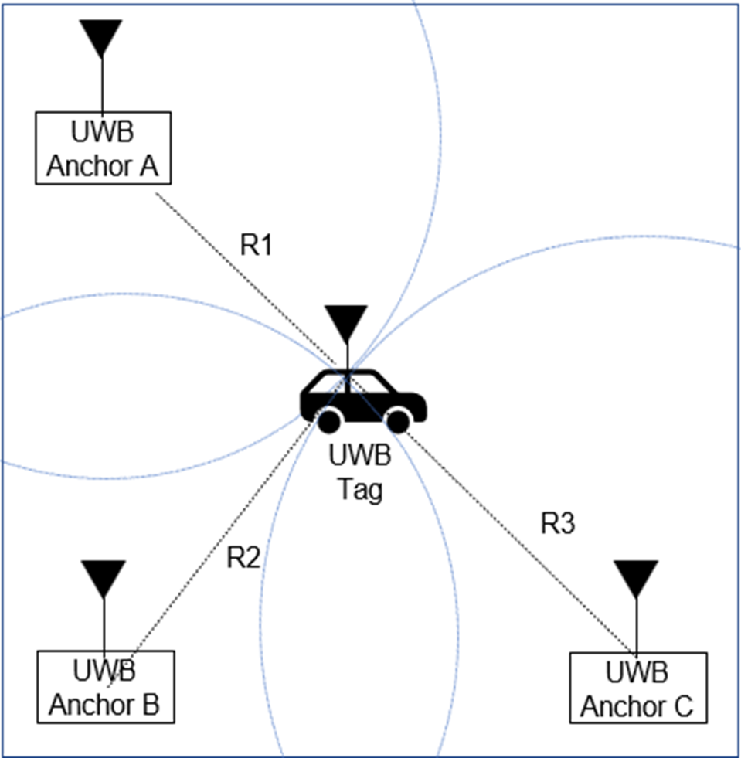
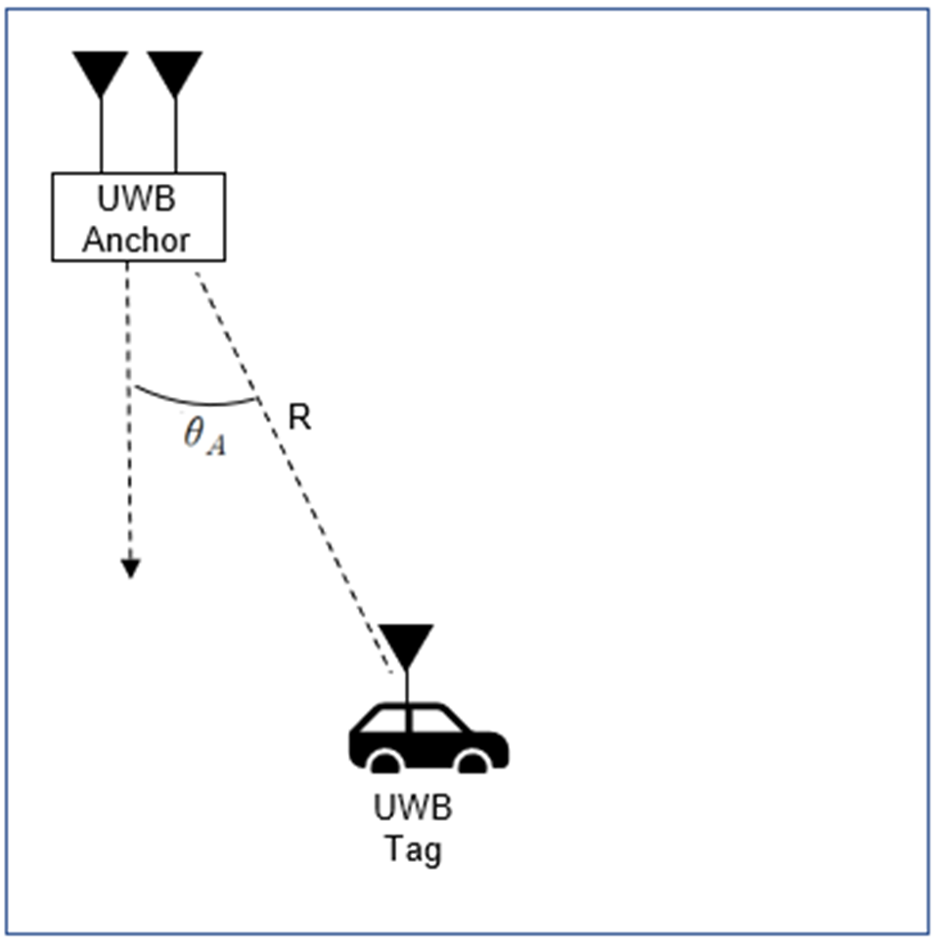
PROJECT 01 · UWB RTLS · SIGNAL PROCESSING / PAGE 1 OF 3
JANG YUNSEOK
AoA 기반 단일 앵커 UWB RTLS
DS-TWR 거리와 AoA 각도를 결합해 단일 앵커로 2D 위치를 추정한 실시간 측위 시스템
기간
팀 구성
담당 역할
2024
[확인 필요]
DS-TWR + AoA 융합 알고리즘 설계 · 펌웨어 구현
BACKGROUND 배경과 문제
거리 기반 2D 측위는 여러 앵커가 필요해 설치 제약과 통신 오버헤드가 발생합니다. 또한 AoA 각도 추정 특성상 특정 축에서 좌표 노이즈가 커지고, 순간적으로 위치가 튀는 현상이 있었습니다.
CONTRIBUTION 핵심 기여
DS-TWR + AoA 융합 알고리즘 설계
UWB 펌웨어 구현
좌표 계산 및 Kalman Filter 적용
MATLAB UART 기반 실시간 위치 시각화
기존 · 3-Anchor Triangulation
제안 · 1-Anchor AoA + DS-TWR

Slide 8
PROJECT 01 · UWB RTLS · SIGNAL PROCESSING / PAGE 2 OF 3
JANG YUNSEOK
AoA 기반 단일 앵커 UWB RTLS
TROUBLESHOOTING 문제 · 해결
01
다중 앵커 설치 제약
02
AoA 각도 노이즈로 인한 튐 현상
문제 거리 기반 2D 측위는 앵커 3개 이상이 필요해 설치 공간 제약과 통신 오버헤드 발생
문제 AoA 각도 추정 특성상 특정 축에서 좌표 노이즈가 커지고 순간적으로 위치가 튐
해결 거리(R)+각도(θ) 융합으로 앵커 1개만으로 2D 좌표 산출 — 앵커 수 3개 → 1개로 축소
해결 Kalman Filter로 좌표를 평활화해 노이즈를 완화하고 안정적인 궤적 확보
03
패킷 교환 오버헤드
04
실시간 동작 검증 수단 부재
문제 다중 앵커 방식은 앵커 수만큼 Poll·Response·Final 교환이 반복돼 통신량 증가
문제 계산된 좌표가 실제로 유효한지 확인할 실시간 검증 수단이 없었음
해결 단일 앵커 DS-TWR + AoA 시퀀스로 재구성 — 패킷 교환 11회 → 3회, 약 73% 감소
해결 UART로 좌표를 MATLAB에 스트리밍해 실시간 위치 시각화 구현, 동작 신뢰성 확인
TECH DS-TWR · AoA · Kalman Filter · UART · Qorvo UWB Module

Slide 9
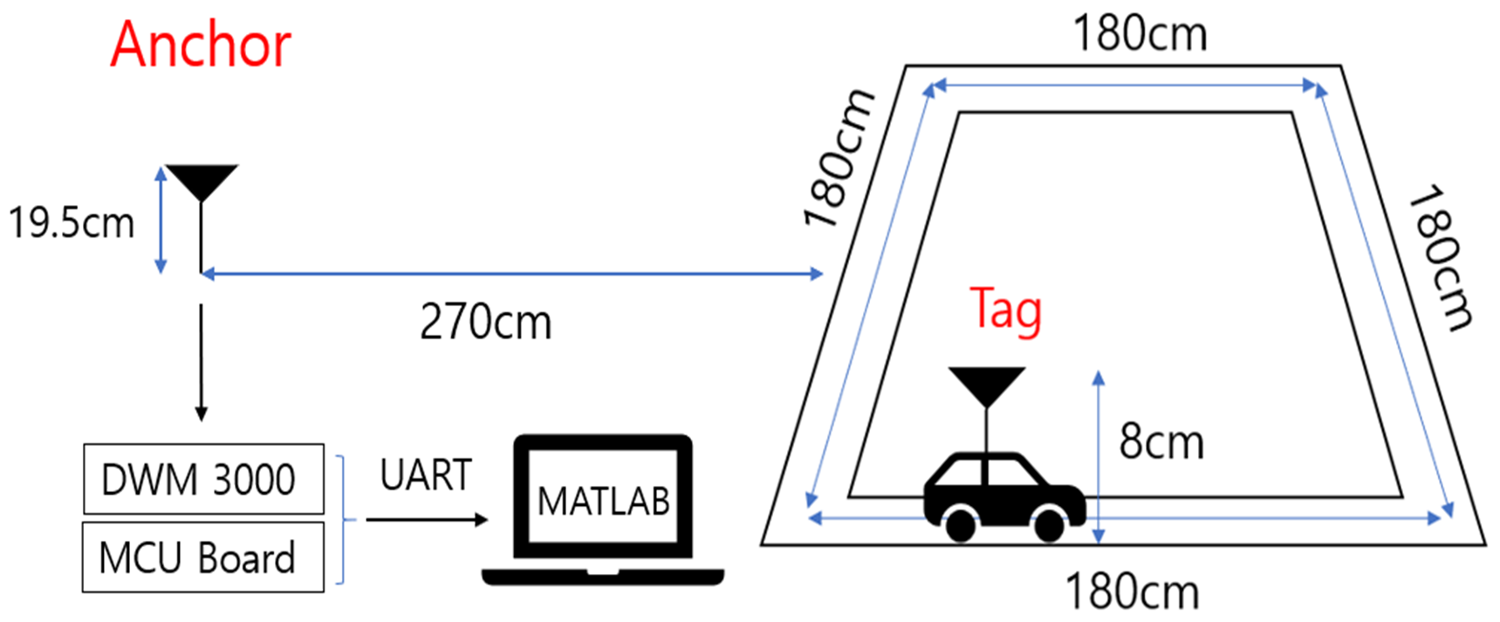
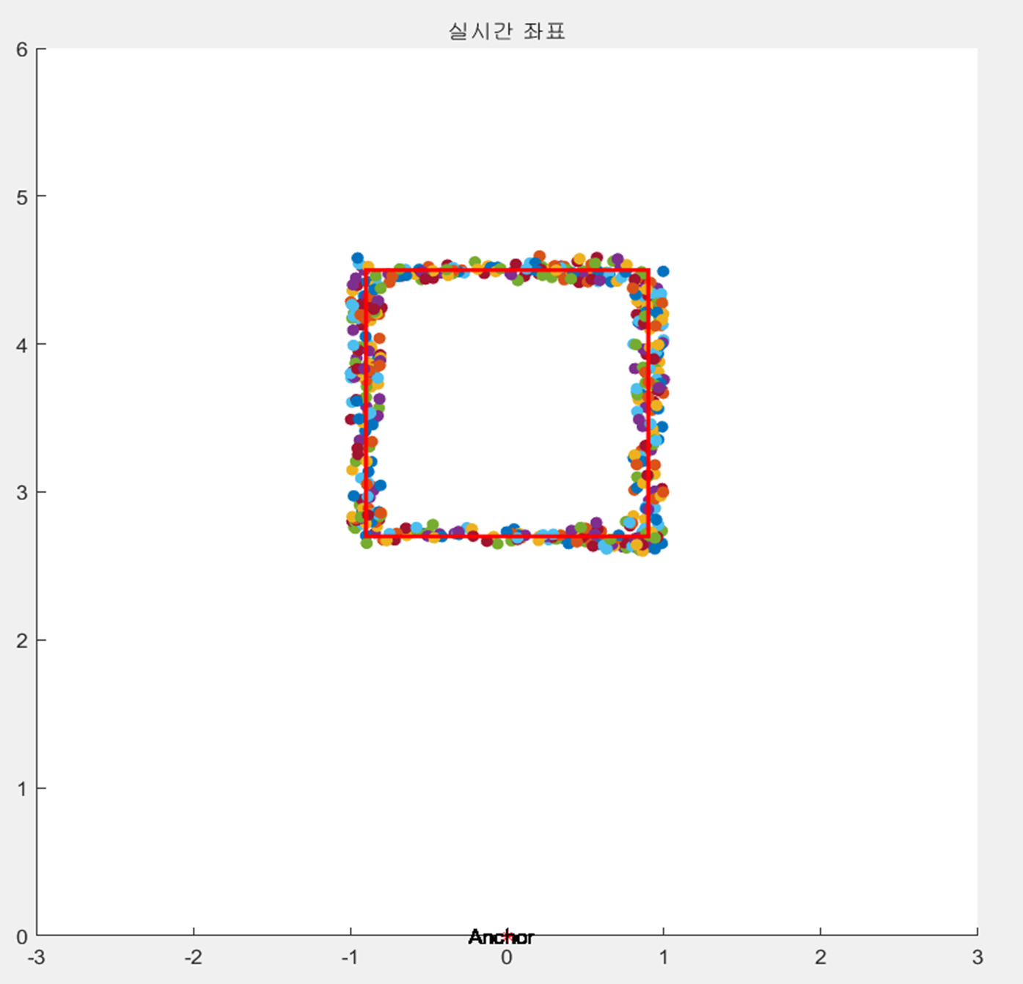
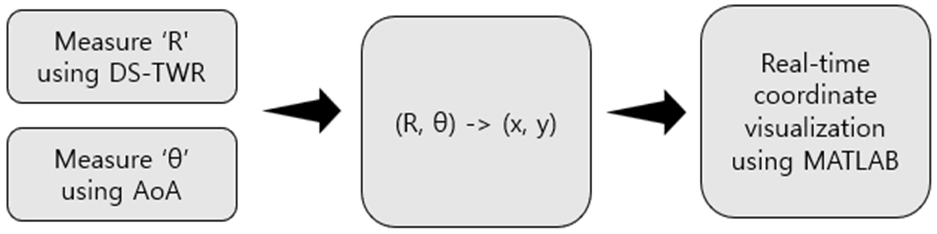
PROJECT 01 · UWB RTLS · SIGNAL PROCESSING / PAGE 3 OF 3
JANG YUNSEOK
AoA 기반 단일 앵커 UWB RTLS
VALIDATION 검증과 결과
3 → 1개
11 → 3회 (-73%)
전자파학회 동상
필요 앵커 수
패킷 교환 횟수
제4회 대학생 창의설계경진대회
실험 환경 — 앵커 높이 19.5cm · 거리 270cm · 180×180cm 트랙 · DWM3000 + MCU → UART → MATLAB
실시간 좌표 추적 — 기준 사각 경로(빨강) 대비 측정 좌표(색상 점)
R(DS-TWR)·θ(AoA) → (x,y) 변환 → MATLAB 실시간 시각화

Slide 10
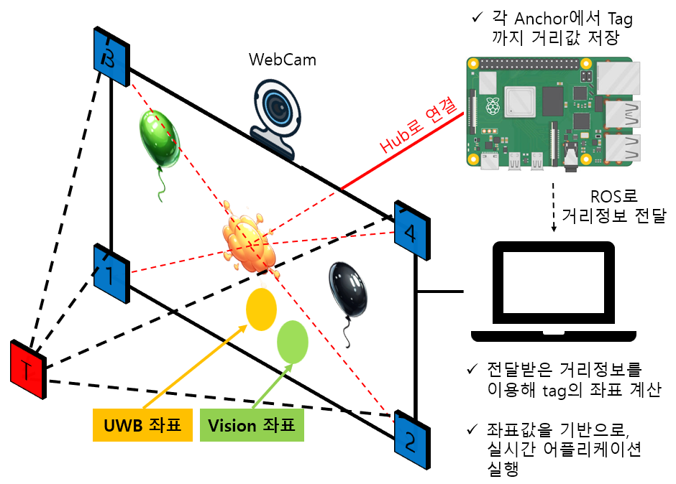
PROJECT 02 · UWB PRECISION · PHASE CORRECTION / PAGE 1 OF 3
JANG YUNSEOK
단일 채널 위상오차 제거 기반 고정밀 UWB
단일 주파수 채널의 CIR I/Q 위상 정보를 활용해 DS-TWR의 거리측정 정밀도를 약 1cm 이내로 개선한 연구
기간
팀 구성
담당 역할
2025
개인 연구 (제1저자)
위상오차 제거 알고리즘 설계·구현 · 논문 제1저자
BACKGROUND 배경과 문제
DS-TWR은 클럭 오프셋의 영향을 줄일 수 있지만, 송수신기 위상오차로 수 cm 수준의 거리측정오차가 남습니다. 기존 보정 방식은 복수 주파수 채널이 필요해, 단일 채널 조건에서의 개선이 필요했습니다.
CONTRIBUTION 핵심 기여
위상 복원·공통 위상오차 제거 알고리즘 설계 및 구현
거리 보정 수식 도출
Median / Kalman 기반 필터링 과정 구축
실시간 응용 구현 및 실험 검증
실시간 응용 시스템 구성 — 4-Anchor + Tag, Raspberry Pi로 거리값 수집 → ROS 전달 → 좌표 계산

Slide 11
PROJECT 02 · UWB PRECISION · PHASE CORRECTION / PAGE 2 OF 3
JANG YUNSEOK
단일 채널 위상오차 제거 기반 고정밀 UWB
TROUBLESHOOTING 문제 · 해결
01
위상오차로 인한 cm급 거리오차
02
복수 채널이 필요한 기존 방식의 한계
문제 DS-TWR은 클럭 오프셋 영향은 줄이지만, 송수신기 위상오차로 수 cm 수준의 오차가 남음
문제 기존 위상보정 방식은 복수 주파수 채널을 필요로 해, 단일 채널 적용 환경에는 맞지 않음
해결 DW3000의 CIR I/Q 데이터에서 패킷별 순시 위상을 계산해 공통 위상오차 성분을 제거
해결 패킷 전송 방향과 공통 위상 성분을 고려해, 단일 채널 조건에서 동작하는 보정 방법을 설계
03
단일 채널에 남는 모호성·랜덤오차
04
실사용 가능성 검증 필요
문제 단일 채널에서 위상 보정을 적용해도 위상 모호성과 랜덤 오차가 일부 남음
문제 이론적으로 설계한 보정 알고리즘이 실시간 응용에서도 유효한지 확인이 필요했음
해결 반복 측정과 Median/Kalman 필터링으로 잔여 오차를 완화 — 거리측정 정밀도 약 1cm 이내 확인
해결 UWB 모듈 4개로 실시간 응용을 구현 — Raspberry Pi가 거리값을 수집해 ROS로 전달, 좌표 계산까지 검증
TECH DS-TWR · CIR I/Q Phase · Median Filter · Kalman Filter · Qorvo DW3000 · ROS

Slide 12
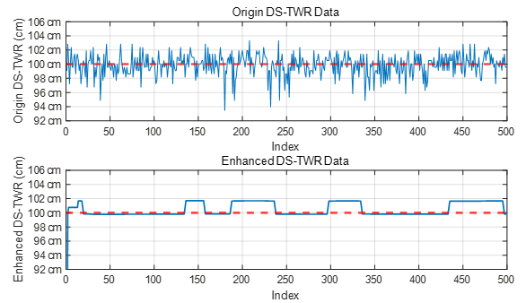
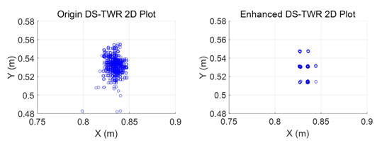
PROJECT 02 · UWB PRECISION · PHASE CORRECTION / PAGE 3 OF 3
JANG YUNSEOK
단일 채널 위상오차 제거 기반 고정밀 UWB
VALIDATION 검증과 결과
약 1cm 이내
논문 제1저자
4개 모듈 검증
거리측정 정밀도
한국전자파학회논문지 36(8), 2025
실시간 응용 구현
2D 좌표 비교 — Origin DS-TWR(좌) vs Enhanced DS-TWR(우), 보정 후 산포 축소
거리값 비교 — 기준값(빨강 점선) 대비 Origin(위) vs Enhanced(아래)

Slide 13
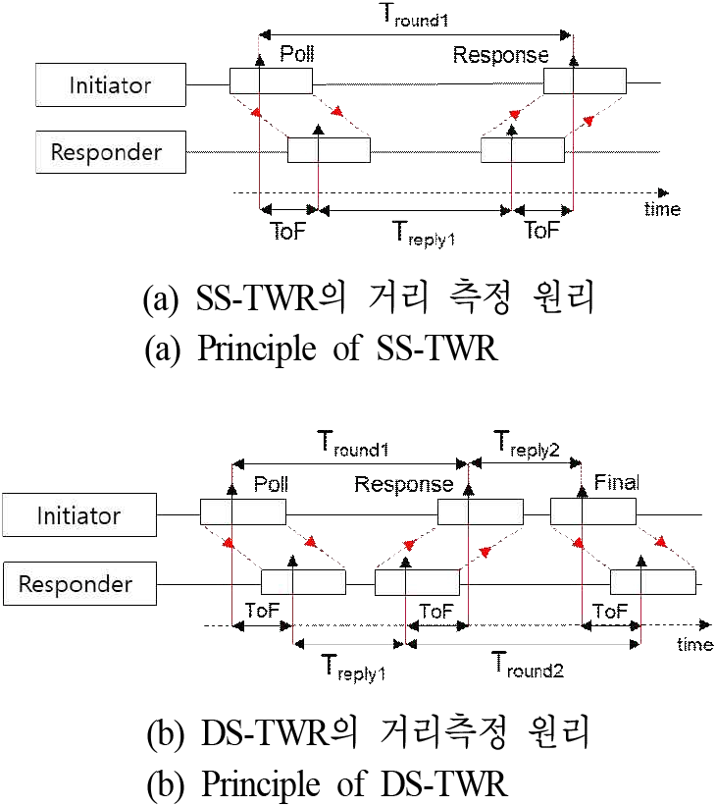
PROJECT 03 · IEEE 802.15.4Z · TWR OPTIMIZATION / PAGE 1 OF 3
JANG YUNSEOK
IEEE 802.15.4z UWB 거리측정 성능 최적화
PHY 패킷 시간과 UWB IC 처리시간을 함께 모델링해 SS-TWR 정확도와 DS-TWR 측정시간을 최적화한 연구
기간
팀 구성
담당 역할
2025
공동 연구 (제1저자)
TWR 프로토콜·PHY 패킷 구조 분석 · 파라미터 설계
BACKGROUND 배경과 문제
PHY 파라미터에 따라 패킷 시간이 달라지는데, 고정된 응답시간을 사용하면 수신 실패나 성능 저하가 발생할 수 있습니다. SS-TWR은 응답 지연이 커질수록 클럭 오프셋 영향이 커지고, DS-TWR은 불필요한 지연이 측정 횟수를 감소시킵니다.
CONTRIBUTION 핵심 기여
IEEE 802.15.4z TWR 프로토콜과 PHY 패킷 구조 분석
Qorvo DW3000의 송수신 처리시간 측정 및 모델링
최적 응답시간 파라미터 계산 방법 설계
MATLAB 시뮬레이션 및 실제 하드웨어 실험 검증
SS-TWR(위) · DS-TWR(아래) 거리측정 원리 — Poll·Response·Final 패킷 교환과 ToF 산출 구조

Slide 14
PROJECT 03 · IEEE 802.15.4Z · TWR OPTIMIZATION / PAGE 2 OF 3
JANG YUNSEOK
IEEE 802.15.4z UWB 거리측정 성능 최적화
TROUBLESHOOTING 문제 · 해결
01
PHY 파라미터에 따른 패킷 시간 변화
02
IC 처리시간 미반영으로 인한 타이밍 오류
문제 Preamble·SFD·PHR·PSDU 구성에 따라 패킷 시간이 달라져, 고정 응답시간 사용 시 수신 실패 가능
문제 실제 UWB IC의 송수신 처리시간을 반영하지 않으면 이론값과 실제 타이밍이 어긋남
해결 T_SHR · T_PHR · T_PSDU 계산식으로 PHY 파라미터별 패킷 시간을 정확히 모델링
해결 DW3000의 T_PRX(522us) 등 실측 처리시간을 반영해 Treply 산출 과정을 실측 기반으로 재구성
03
SS-TWR 응답지연 증가에 따른 오차
04
DS-TWR 측정 효율 저하
문제 Treply1이 커질수록 클럭 오프셋의 영향이 커져 거리측정 분산이 증가
문제 불필요한 응답 지연은 단위 시간당 측정 횟수를 감소시켜 실시간성이 떨어짐
해결 Packet time을 고려한 최소 응답시간 설정으로 불필요한 지연을 제거해 분산 증가 조건을 정량 확인
해결 프리앰블 길이별 최소 Treply를 계산해, 정확도를 유지하면서 단위 시간당 측정 횟수를 최대화
TECH SS-TWR · DS-TWR · PHY Packet Timing · Qorvo DW3000 · Nordic nRF52840 · MATLAB

Slide 15
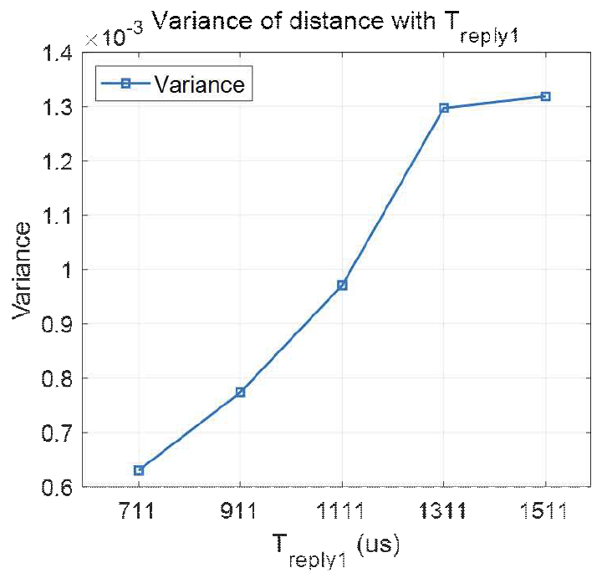
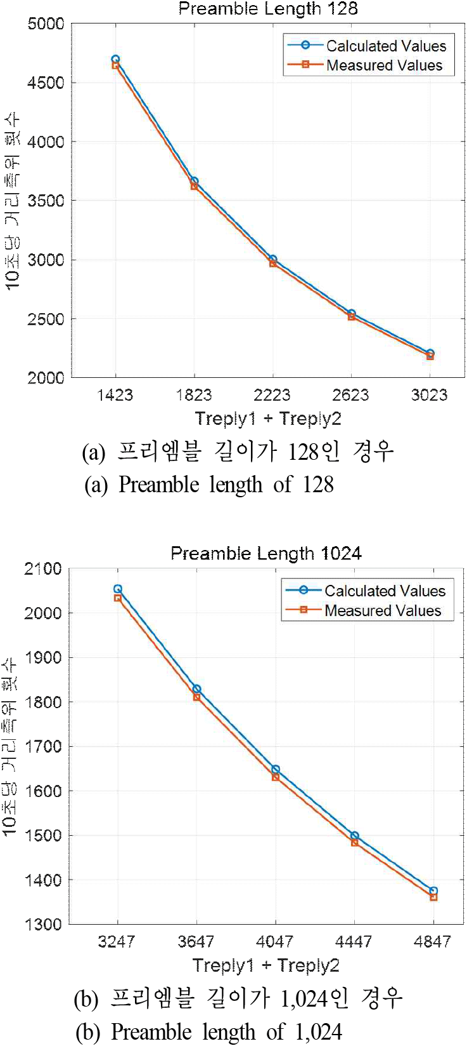
PROJECT 03 · IEEE 802.15.4Z · TWR OPTIMIZATION / PAGE 3 OF 3
JANG YUNSEOK
IEEE 802.15.4z UWB 거리측정 성능 최적화
VALIDATION 검증과 결과
논문 게재
이론 = 실측
128 vs 1024
한국전자파학회논문지 36(3), 2025
MATLAB 예측값과 하드웨어 실험값 일치
Preamble 길이별 정확도-측정횟수 트레이드오프
SS-TWR — Treply1 증가에 따른 거리 분산 증가 확인
DS-TWR — Preamble 128(위) / 1024(아래), 계산값·실측값이 일치하며 10초당 측정 횟수 비교

Slide 16
PROJECT 04 · C++ SIMULATOR · CROSS-PLATFORM
JANG YUNSEOK
RobotPal
JETANK SDK 호환 C++ 시뮬레이터 기반 가상 로봇 Python SDK
기간
팀 구성
담당 역할
2025.11 – 2025.12
팀 프로젝트
C++ 시뮬레이터 네트워크 계층
CONTRIBUTION 핵심 기여
네트워크 추상화 계층(Transport Layer) 설계
Producer-Consumer NetworkQueue로 스레드 안전성 확보
플랫폼별 Transport 구현(TCP/WebSocket) + 팩토리 패턴
데스크톱·웹 단일 코드베이스로 하드웨어 없는 SDK 검증 환경 구축
NetworkEngine
인터페이스에만 의존
«interface» NetworkTransport
Connect · Send · Disconnect
TcpNetworkTransport
WebSocketTransport
Desktop · WinSock2/POSIX
Web · Emscripten
※ 무선망 운용 경험이 아닌, 통신 처리 병목을 분석하고 실행 구조를 개선한 시스템 구현 경험입니다.
NetworkTransport::Create() — #ifdef 한 곳에 집약
KEY
블로킹 네트워크 처리로 인한 프레임 정지
문제 블로킹 recv/send를 메인 루프에서 호출 → 프레임 정지, std::queue 동시 접근 시 UB 발생
해결 mutex로 캡슐화한 NetworkQueue — 생산자는 Push, 소비자는 TryPop(빈 큐는 nullopt)으로 논블로킹 안전 접근
TECH C++17 · CMake/Emscripten · WinSock2/POSIX · WebSocket · std::thread/mutex · Python 3

Slide 17
PROJECT 05 · EMBEDDED · ROS2 AUTONOMY
JANG YUNSEOK
스마트 토잉카 관제 시스템
AI 비전 도킹·제스처 인식과 ROS2 자율주행으로 공항 항공기 견인을 자동화한 관제 시스템
기간
팀 구성
담당 역할
2026.01 – 2026.02
팀 프로젝트
FSM 기반 ROS2 노드 설계·통합
CONTRIBUTION 핵심 기여
FSM 기반 ROS2 노드 설계 및 전체 기능 통합(도킹·마샬러·자율주행·MQTT)
Gazebo 시뮬레이션 환경 구축 및 실제 차량 이식
멀티스레드 MQTT–ROS2 통신 구조 설계
ArUco 도킹 정확도를 카메라 캘리브레이션으로 실차 보정
관제탑
FSM ROS2 Node
Ground Control
MQTT
Jetson Orin
도킹
마샬러
자율주행
ArUco · solvePnP
YOLOv8 Pose
Nav2
Publisher는 단일 타이머 스레드 경로에서만 발행
KEY
ROS Publisher 스레드 안전성
문제 MQTT 스레드와 ROS 콜백이 같은 상태 변수에 접근, 외부 스레드에서 publish (ROS2 미보장)
해결 콜백은 상태 변수만 수정하고, 발행은 0.5초 주기 타이머 콜백(단일 executor 경로)에서만 수행하도록 분리
TECH ROS2 · Nav2 · Gazebo · YOLOv8(Pose) · OpenCV · MQTT(paho) · Jetson Orin · Camera Calibration

Slide 18
PROJECT 06 · SAMSUNG NETWORK · AI / RAG / PAGE 1 OF 2
연계 프로젝트 3위
JANG YUNSEOK
NETS
통신 장비 RMA·인벤토리 기반 불량 증상 재분류·수리 가이드 추천 하이브리드 RAG 플랫폼
기간
팀 구성
담당 역할
2026.02 – 2026.04
삼성전자 네트워크사업부 연계
RAG 재분류 · 추천 에이전트
CONTRIBUTION 핵심 기여
Query (불량 증상)
Milvus + BM25 하이브리드 RAG 불량 증상 재분류 API 설계·구현
RMA 전처리·임베딩 파이프라인 및 평가지표(Hit@5, MRR) 설계
LangGraph 수리 가이드 에이전트 + Milvus 하이브리드 검색 연동
시리얼 조회 → 벡터 검색 → 가이드 스트리밍 전체 흐름 구축
BM25 키워드
Milvus 벡터 검색
RRF 융합 · Convex Comb.
Cross-Encoder Re-rank
LLM 객관식 판단
→ 카테고리 재분류
TECH Milvus · BM25 · Hybrid Search (RRF) · Cross-Encoder Re-ranker · LangGraph · FastAPI · MariaDB

Slide 19
PROJECT 06 · SAMSUNG NETWORK · AI / RAG / PAGE 2 OF 2
JANG YUNSEOK
NETS
TROUBLESHOOTING 문제 · 해결
3위
Hit@5 · MRR
BM25 + Milvus
우수팀 성과 (연계 프로젝트)
재분류 정확도 평가지표 직접 설계
하이브리드 검색 구조 설계·구현
01
메타데이터 과필터로 후보 고갈
02
LLM 할루시네이션 카테고리
문제 대·중·소분류 동시 필터링 시 참조 후보 부족, RRF 점수 불안정
문제 자유 생성 방식이 후보에 없는 카테고리명을 만들어 무효값 적재
해결 Technical Category만 필터, 세부 분류는 임베딩 텍스트로 이전 → 후보 확보
해결 후보 번호 객관식 프롬프트 + regex 폴백 + 범위 검증 3단 방어
03
멀티턴 세션 맥락 유지
04
시각화 결과 토큰 폭발
문제 stateless 에이전트, 체크포인터는 thread 단위라 채팅방 변경 시 맥락 소실
문제 차트 HTML/PNG(base64)가 LLM 컨텍스트에 그대로 삽입돼 비용·속도 악화
해결 AsyncSqliteSaver(단기) + PersistentSqliteStore(전역 장기) 2계층 메모리
해결 MCP 래퍼가 결과를 디스크에 저장하고 file_url만 반환
TECH Milvus · BM25/RRF · LangGraph · AsyncSqliteSaver · BaseStore · MCP Tools

Slide 20
CONTACT
Thank You.
무선 신호 분석부터 실험 검증까지 — 현장에서 결과로 증명되는 무선 Network를 만들겠습니다.
EMAIL
GITHUB
ORCID
jangys7892@gmail.com
github.com/FastTurtle7892
0009-0008-2251-6135
ABOUT ↗ PROJECTS ↗ SKILLS ↗ CONTACT ↗
JANG YUNSEOK · PORTFOLIO FOR SK TELECOM

